Slide 1

О мерах поддержки Регионального Фонда Развития Промышленности
Ростовской области
Директор «РФРП РО»
Калинина Ольга Александровна
г. Каменск-Шахтинский, 19.04.2024

Slide 2
Краткая информация о Фонде
Некоммерческая организация «Региональный фонд развития промышленности Ростовской области» (РФРП РО) является государственным региональным институтом поддержки и развития промышленности в Ростовской области.
Фонд создан Правительством Ростовской области в декабре 2017 года.
Основная задача Фонда — предоставление займов промышленным предприятиям Ростовской области на льготных условиях для развития их действующих и перспективных проектов.
Результаты деятельности РФРП РО 2018 – апрель 2024 гг.
117 займов
2,61 млрд. рублей
Региональные займы
3
займа
74 млн. рублей
Совместные займы

Slide 3
Стратегия развития «РФРП РО»
Цель деятельности Фонда:
Содействие устойчивому развитию промышленного комплекса Ростовской области.
(ФЗ РФ «О промышленной политике в Российской Федерации» № 488-ФЗ, Областного закона «О промышленной политике в Ростовской области» №418-ЗС, Постановление Правительства Ростовской области «О создании некоммерческой организации
«Региональный фонд развития промышленности Ростовской области» от 29.06.2017 №471, Стратегия развития «РФРП РО»).
Приоритетные направления развития Фонда:
содействие в реализации инвестиционных проектов промышленных предприятий;
содействие в реализации Национальных проектов, в том числе «Производительность труда»;
содействие в создании и развитии кластеров, индустриальных парков и технопарков;
поддержка технологического перевооружения субъектов деятельности в сфере промышленности, модернизация основных производственных фондов исходя из темпов, опережающих их старение;
содействие в создании новых рабочих мест по результатам реализации новых инвестиционных проектов на территории Ростовской области, в том числе высокопроизводительных;
увеличение налоговых поступлений в консолидированный бюджет Ростовской области, обеспечиваемых за счет реализации инвестиционных проектов в сфере промышленности;
участие в разработке региональных мер поддержки промышленных предприятий региона, в том числе разработка и внедрение новых продуктов Фонда (либо их совершенствование) по предоставлению льготного заемного финансирования субъектам деятельности в сфере промышленности Ростовской области.

Slide 4
Меры поддержки «РФРП РО»:
✅ ФИНАНСОВАЯ ПОДДЕРЖКА - предоставление займов по льготной ставке ✅ПРОМЫШЛЕННЫЕ ТЕХНОПАРКИ ИНДУСТРИАЛЬНЫЕ ПАРКИ - консультационная поддержка по вопросам создания, подготовки документов в реестр Минпромторга РФ; ✅ ГОСУДАРСТВЕННАЯ ПОДДЕРЖКА - консультации по федеральным и региональным мерам поддержки производственных предприятий |  | ✅ПРОМЫШЛЕННЫЕ КЛАСТЕРЫ - методическое, организационное, экспертно-аналитическое и информационное сопровождение развития промышленных кластеров; - выполнение функций Специализированной организации промышленного кластера (СОПК). ✅МЕРОПРИЯТИЯ - организация и участие в проведении мероприятий, ориентированных на поддержку производственных предприятий.

Slide 5
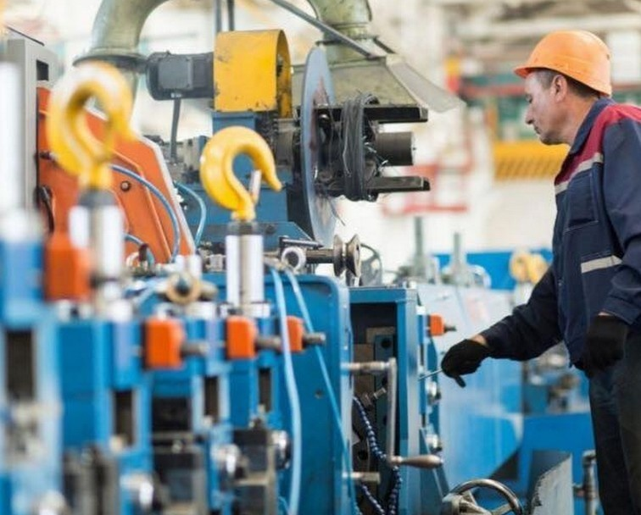
Виды поддержки предприятий
Региональные займы (от 5 до
50 млн. руб.)
Совместные займы ФРП РФ и РФРП РО (от 20 до 200 млн. руб.)
Федеральные займы (от 5 млн. до 5,0 млрд. руб.)

Slide 6
Отраслевые направления, финансируемые ФРП РФ
Раздел С. «Обрабатывающие производства»
10 Производство пищевых продуктов* 13 Производство текстильных изделий 14 Производство одежды 15 Производство кожи и изделий из кожи 16 Обработка древесины и производство изделий из дерева и пробки, кроме мебели, производство изделий из соломки и материалов для плетения 17 Производство бумаги и бумажных изделий 20 Производство химических веществ и химических продуктов 21 Производство лекарственных средств и материалов, применяемых в медицинских целях 22 Производство резиновых и пластмассовых изделий 23 Производство резиновых и пластмассовых изделий | 24 Производство металлургическое 25 Производство готовых металлических изделий, кроме машин и оборудования 26 Производство компьютеров, электронных и оптических изделий 27 Производство электрического оборудования 28 Производство машин и оборудования, не включенных в другие группировки 29 Производство автотранспортных средств, прицепов и полуприцепов 30 Производство прочих транспортных средств и оборудования 31 Производство мебели 32 Производство прочих готовых изделий 33 Ремонт и монтаж машин и оборудования
* В части промышленных биотехнологий и лечебного питания. На региональном уровне ОКВЭД 10 исключен полностью.

Slide 7
Региональные программы
«Снижение издержек». Вариант 1
«Комплектующие изделия». Вариант 1
Сумма займа, млн. руб.
5 - 30
Срок займа
до 2-х лет
Сумма займа, млн. руб.
5 - 30
Срок займа
до 2-х лет
Приобретение оборотных активов и пополнение оборотных средств
5%
Приобретение оборотных активов и пополнение оборотных средств
2%
«Снижение издержек». Вариант 2
«Комплектующие изделия». Вариант 2
«Проекты развития»
Сумма займа, млн. руб.
5 - 30
Срок займа
до 5-ти лет
Сумма займа, млн. руб.
5 - 30
Срок займа
до 3-х лет
Сумма займа, млн. руб.
5 - 50
Срок займа
до 3-х лет
На приобретение основных средств, производственного оборудования
4%
На приобретение основных средств, производственного оборудования
1%
На приобретение основных средств, производственного оборудования
3%
Для предприятий ОПК на приобретение основных средств, производственного оборудования
1%
Для участников программы «Производительность труда» и резидентов ТОР на приобретение основных средств, производственного оборудования
3%
Обеспечение:
- банковская гарантия.

Slide 8
Совместные займы с РФРП РО
Сумма займа, млн. руб.
Процентная ставка
Срок займа
Проекты развития с РФРП РО
20 - 200
3%*
5%
базовая ставка
≤ 5 лет
Комплектующие изделия с РФРП РО
20 - 200
3%*
5%
Базовая ставка
≤ 5 лет
Производительность труда с РФРП РО
20 - 200
3%*
5%
базовая ставка
≤ 5 лет
Проекты Лесной промышленности с РФРП РО
20 - 100
5%**
базовая ставка
≤ 3 года
*Ставки могут быть снижены при закупке отечественного оборудования или отечественного ПО (для цифровизации), а также при использовании банковской гарантии, гарантии от ВЭБ.РФ, Корпорации МСП
**Ставки могут быть снижены при закупке отечественного оборудования, а также при использовании банковской гарантии или гарантии Корпорации МСП

Slide 9
Федеральные программы
Сумма займа, млн. руб.
Процентная ставка
Срок займа
Проекты развития
100 - 1000
3%*
5%
базовая ставка
≤ 5 лет
Комплектующие изделия
100 - 1000
3%*
5%
Базовая ставка
≤ 5 лет
Производительность труда
50 - 300
3%*
5%
базовая ставка
≤ 5 лет
Автокомпоненты
100 - 5000
3%*
5%
базовая ставка
≤ 7 лет
Лизинг
5 – 500
5%
≤ 5 лет
Маркировка товаров
5 – 50
5%
≤ 2 года
Формирование компонентной и ресурсной базы
10 – 500
7%
≤ 3 года
*Ставки могут быть снижены при закупке отечественного оборудования или отечественного ПО (для цифровизации), а также при использовании банковской гарантии или гарантии от ВЭБ.РФ, Корпорации МСП и РГО

Slide 10
ПРОМЫШЛЕННЫЕ КЛАСТЕРЫ
✅ Цель – достижение технологического суверенитета РФ
✅ Промышленный кластер – совокупность субъектов деятельности в сфере промышленности, связанных отношениями в указанной сфере вследствие территориальной близости и функциональной зависимости и размещенных на территории одного субъекта Российской Федерации или на территориях нескольких субъектов Российской Федерации
✅ Основные НПА: 1) Федеральный закон от 31.12.2014 N 488-ФЗ «О промышленной политике в Российской Федерации» 2) Постановление Правительства РФ от 31.07.2015 N 779 «О промышленных кластерах и специализированных организациях промышленных кластеров» 3) Постановление Правительства РФ от 28.01.2016 N 41 «Об утверждении Правил предоставления из федерального бюджета субсидий участникам промышленных кластеров на возмещение части затрат при реализации совместных проектов по производству промышленной продукции кластера в целях импортозамещения» 4) Постановление Правительства РФ от 22.02.2023 N 295 «О государственной поддержке организаций, реализующих инвестиционные проекты, направленные на производство приоритетной продукции» 5) Федеральный закон от 18.03.2023 N 64-ФЗ "О внесении изменений в статью 105.26 части первой и статью 427 части второй Налогового кодекса Российской Федерации и статью 33.4 Федерального закона «Об обязательном пенсионном страховании в Российской Федерации» 6) Постановление Правительства РФ от 16.02.2023 N 240 «О проведении эксперимента по мониторингу таможенными органами сведений, имеющихся в их распоряжении и полученных от лиц, участвующих в данном эксперименте, из систем учета товаров»

Slide 11
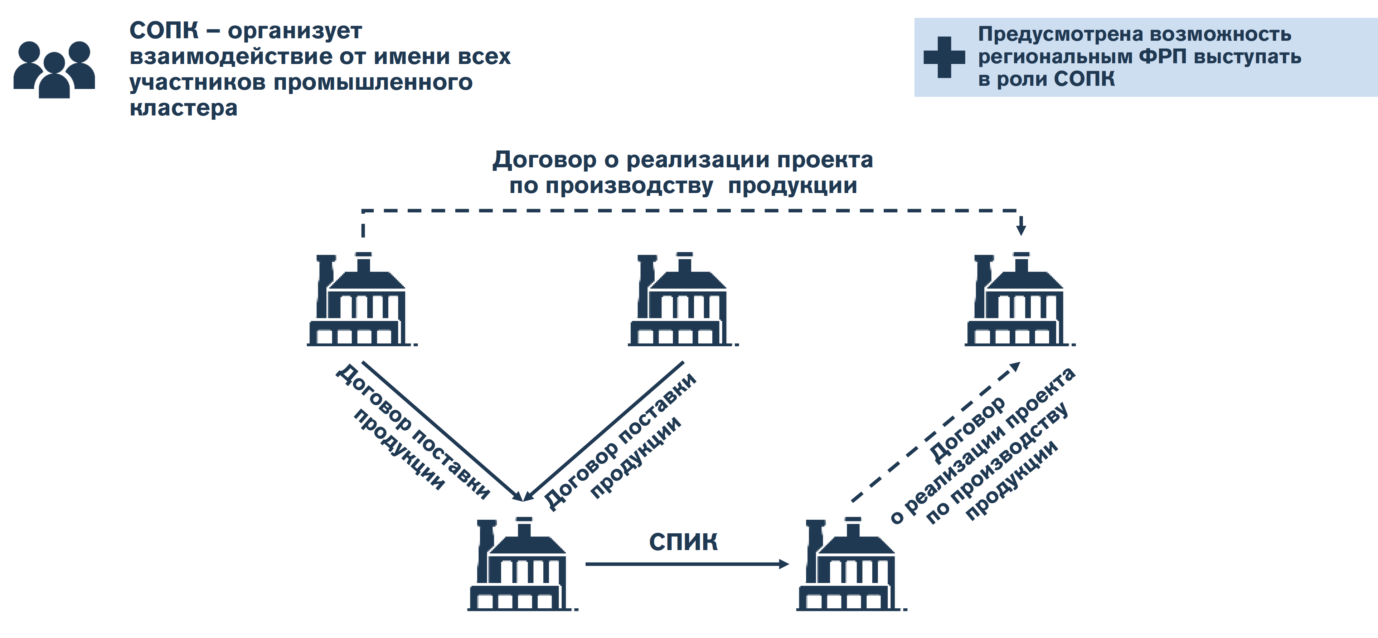
Критерии промышленного кластера
✅ Не менее 5 промышленных предприятий ✅ Не менее 1 предприятия – производитель конечной готовой продукции
✅ Не менее 3 проектов в сфере импортозамещения ✅ Наличие Специализированной организации промышленного кластера (СОПК)

Slide 12

Меры государственной поддержки
1. Включение в реестр Минпромторга РФ
2. Получение мер государственной поддержки
Включение в реестр Минпромторга России предоставляет возможность получить меры государственной поддержки
- до 50% стоимости стартовой партии; - не более 150 млн. рублей Сниженные тарифы страховых взносов до 7,6% для участников, реализующих проект по СПИК 1.0
Льготные кредиты от 2,0 до 100,0 млрд. рублей - ставка 0,3% ключевой ставки ЦБ РФ + 3% годовых - срок – период инвестиционной фазы + 2 года Право на применение налогового и таможенного мониторинга

Slide 13
Промышленные технопарки
✅ Цель – достижение технологического суверенитета РФ
✅ Промышленный технопарк – объекты промышленной и технологической инфраструктуры которого предназначены для осуществления деятельности в сфере промпроизводства и/или научно-технической деятельности и/или инновационной деятельности в целях освоения промышленной продукции и коммерциализации результатов.
✅ Основные НПА: 1) Федеральный закон от 31.12.2014 N 488-ФЗ «О промышленной политике в Российской Федерации» 2) Постановление Правительства РФ от 27.12.2019 N 1863 «О промышленных технопарках и управляющих компаниях промышленных технопарков» 3) Постановление Правительства РФ от 19.09.2022 N 1659 "Об утверждении Правил предоставления и распределения субсидий из федерального бюджета бюджетам субъектов Российской Федерации на государственную поддержку проектов создания, развития и (или) модернизации объектов инфраструктуры промышленных технопарков в сфере электронной промышленности" 4) Постановление Правительства РФ от 25.08.2023 N 1381 «О технопарках в сфере высоких технологий и управляющих компаниях технопарков в сфере высоких технологий» 5) Приказ Минпромторга России от 23.09.2020 N 3221 "Об утверждении Перечня требований к объектам технологической инфраструктуры промышленных технопарков" 6) ГОСТ Технопарки. Требования. ГОСТ Р 56425 – 2021

Slide 14
Виды промышленных технопарков
Промышленный технопарк
Совокупность объектов промышленной и технологической инфраструктуры предназначенных для осуществления субъектами деятельности в сфере промышленного производства, и/или научно-технической деятельности, и/или инновационной деятельности в целях освоения производства промышленной продукции и коммерциализации полученных научно-технических результатов и управляются управляющей компанией.
Агропромышленный технопарк (Агробиотехнопарк)
предназначен для производства и переработки сельскохозяйственной продукции, сырья и продовольствия, оказания услуг резидентам по обслуживанию сельскохозяйственного производства и/или осуществления научно-технической деятельности, в том числе ведения научных исследований и экспериментальных разработок в области биотехнологии, сельскохозяйственных наук, и/или инновационной деятельности, в том числе селекции животных и сельскохозяйственных культур
Технопарк в сфере высоких технологий
предназначен для осуществления научно-технической деятельности, и (или) инновационной деятельности, и (или) деятельности в сфере информационных технологий в целях обеспечения производства промышленной продукции и (или) выведения на рынок новых продуктов, технологий и (или) услуг, соответствующий требованиям
Экотехнопарк
промышленный технопарк, объекты промышленной и технологической инфраструктур которого предназначены для осуществления субъектами деятельности в сфере промышленного производства, в том числе осуществления деятельности по утилизации отходов, и (или) обработке, и (или) обезвреживанию отходов, и (или) вовлечению отходов в хозяйственный оборот в качестве вторичного сырья при производстве промышленной продукции и выполнении работ, и (или) научно-технической деятельности, и (или) инновационной деятельности в целях освоения промышленного производства вторичного сырья и (или) промышленной продукции из вторичного сырья и коммерциализации полученных научно-технических результатов
Технопарк в сфере электронной промышленности
промышленный технопарк, объекты промышленной и технологической инфраструктур которого предназначены для осуществления промышленного производства промышленной продукции, и (или) научно-технической деятельности, и (или) инновационной деятельности в целях освоения промышленного производства промышленной продукции в сфере электронной промышленности и коммерциализации полученных научно-технических результатов в указанной сфере

Slide 15
Индустриальные парки
✅ Цель – достижение технологического суверенитета РФ
✅ Индустриальный (промышленный) парк – совокупность объектов промышленной и технологической инфраструктуры предназначенных для создания промышленного производства или модернизации промышленного производства резидентов и (или) потенциальных резидентов
✅ Основные НПА: 1) Федеральный закон от 31.12.2014 N 488-ФЗ «О промышленной политике в Российской Федерации» 2) Постановление Правительства РФ от 04.08.2015 N 794 "Об индустриальных (промышленных) парках и управляющих компаниях индустриальных (промышленных) парков" 3) ГОСТ Индустриальные парки. Требования. ГОСТ Р 56301-2014

Slide 16
Виды индустриальных парков
Индустриальный промышленный парк
Совокупность объектов промышленной и технологической инфраструктуры предназначенных для создания промышленного производства или модернизации промышленного производства резидентов и (или) потенциальных резидентов
Агропромышленный парк
объекты промышленной инфраструктуры используются для создания промышленного производства или модернизации промышленного производства, в том числе осуществления производства, первичной и (или) последующей промышленной переработки сельскохозяйственной продукции, сырья и продовольствия и их реализации, а также оказания услуг по обслуживанию сельскохозяйственного производства и переработки сельскохозяйственной продукции
Экопромышленный парк
объекты промышленной инфраструктуры используются для создания промышленного производства или модернизации промышленного производства, в том числе осуществления деятельности по утилизации отходов, и (или) обработке, и (или) обезвреживанию отходов, и (или) вовлечению отходов в хозяйственный оборот в качестве вторичного сырья при производстве промышленной продукции и выполнении работ

Slide 17
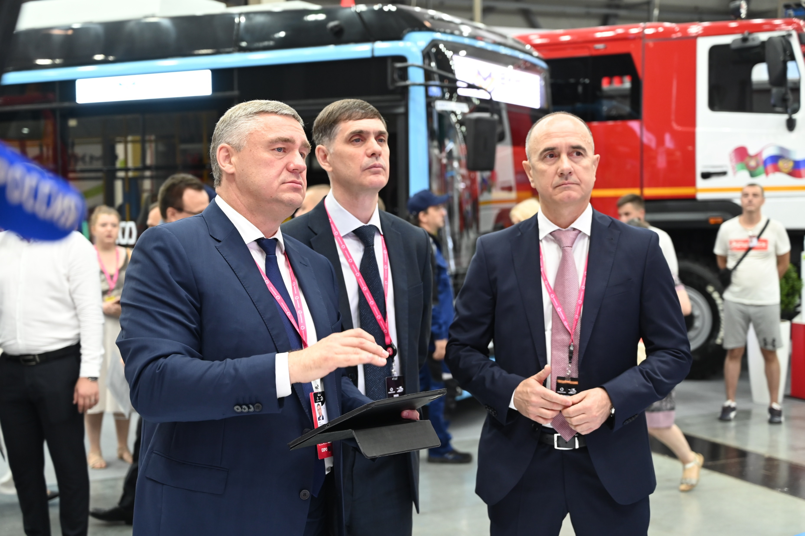
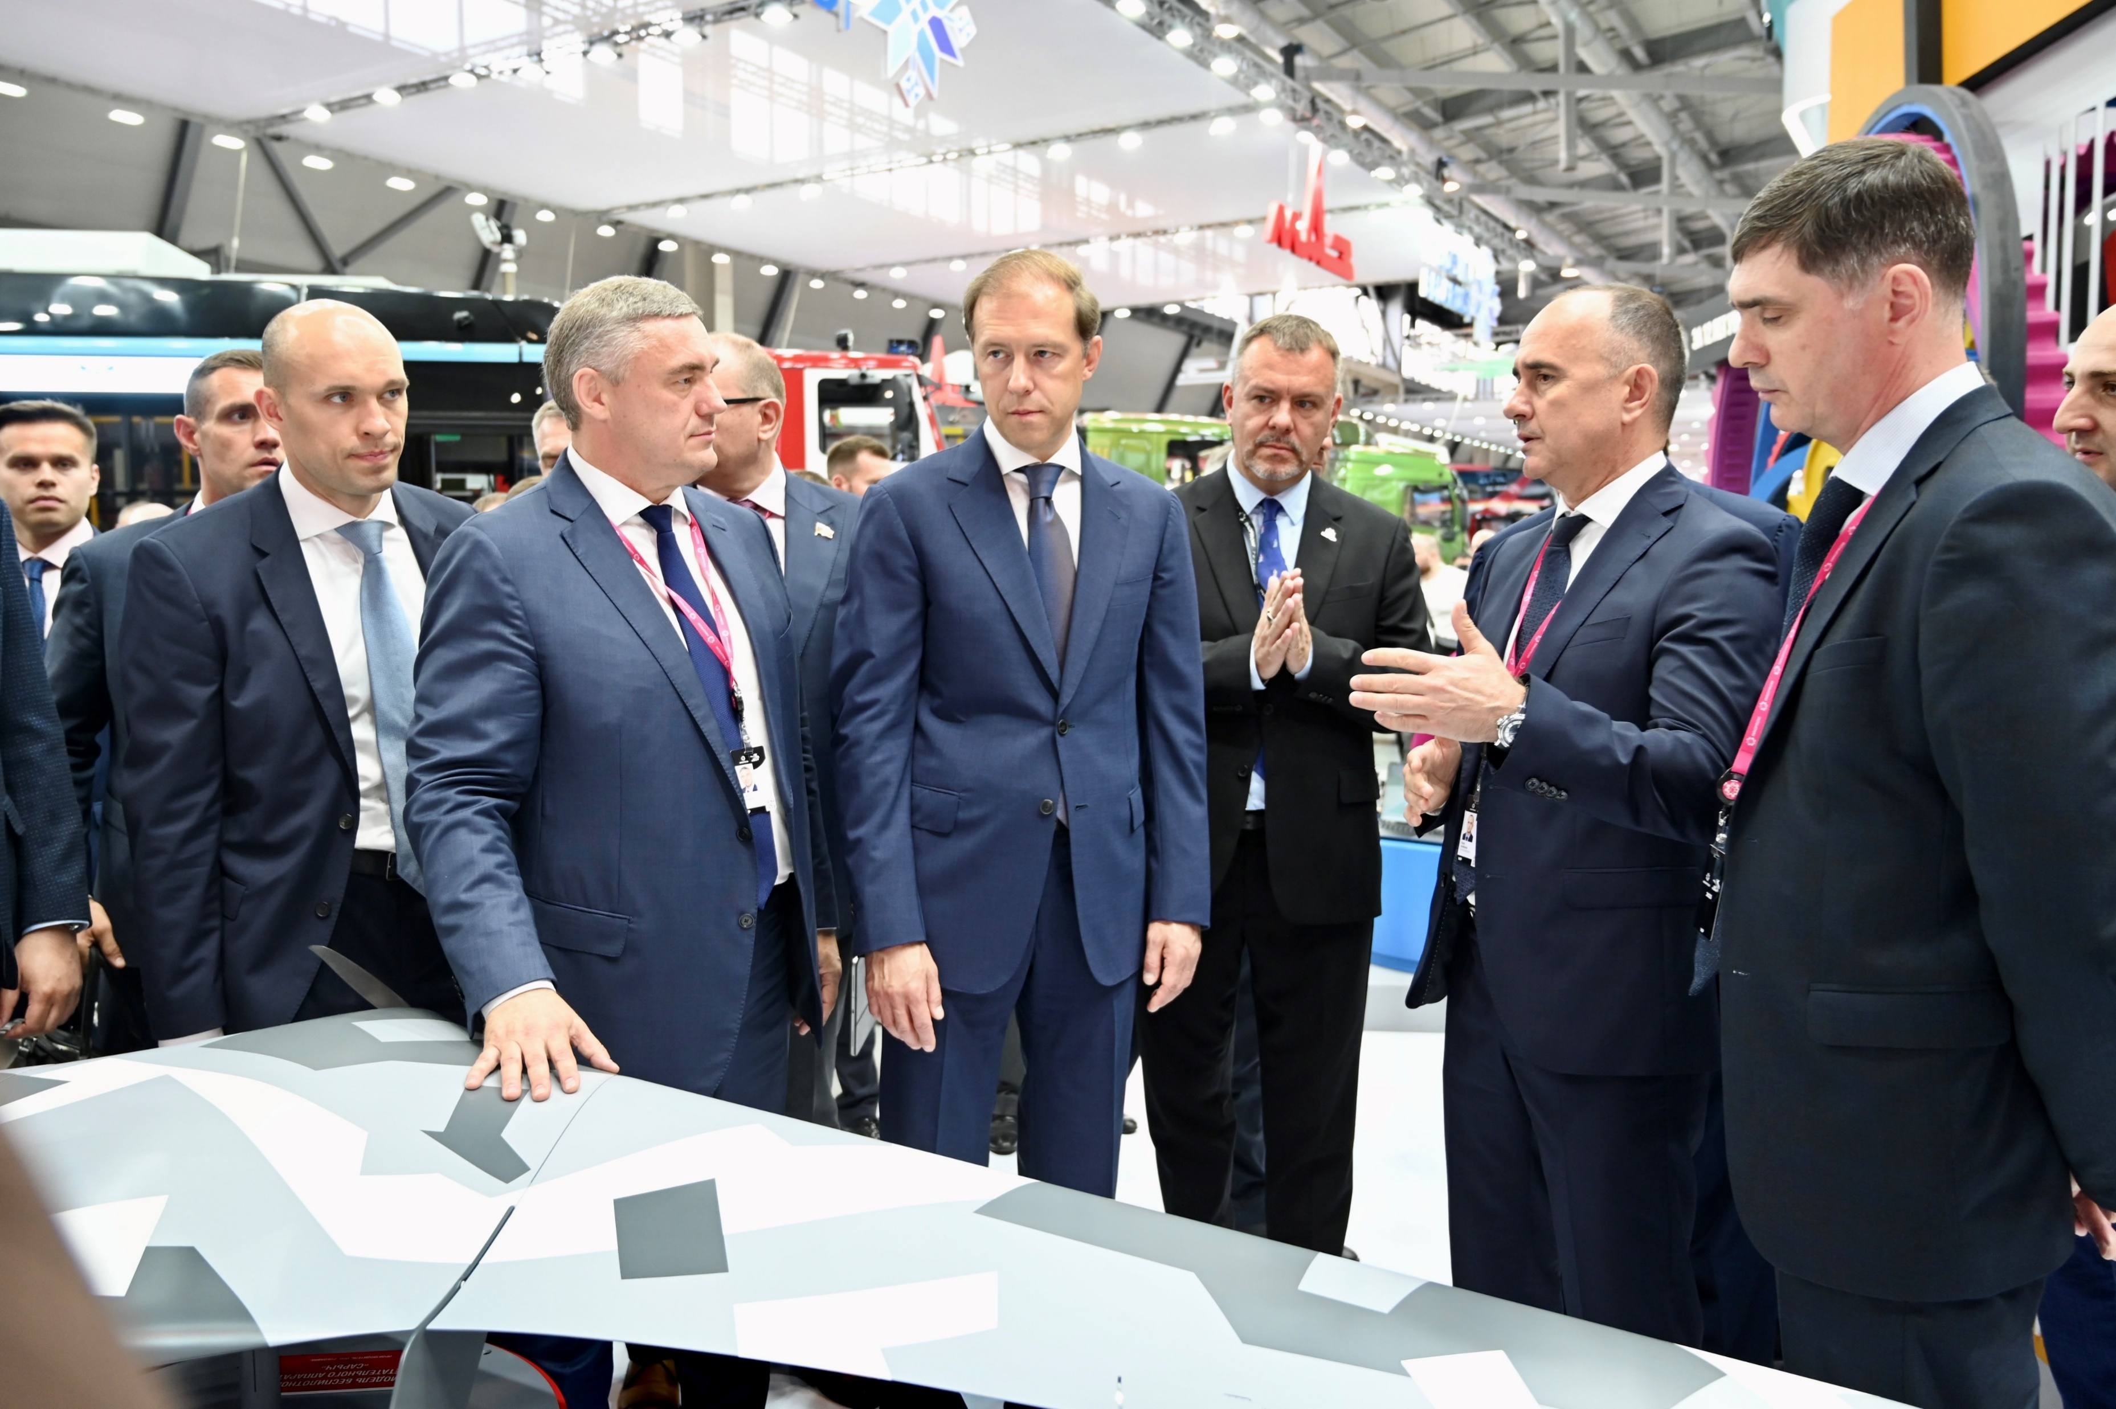
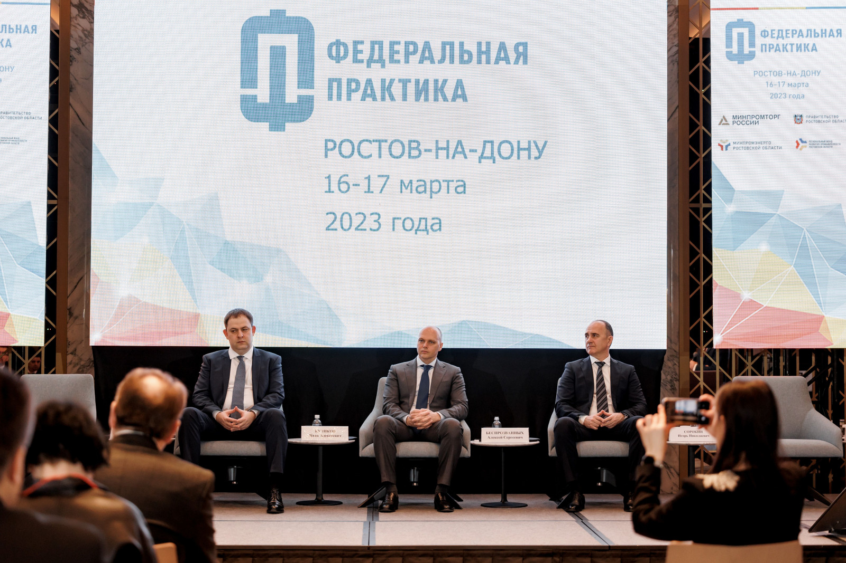
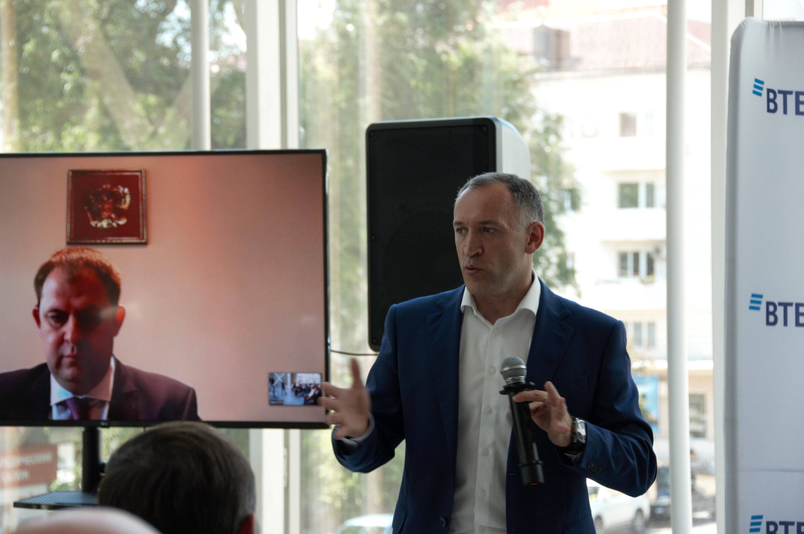

Выставки, конференции, семинары
«Иннопром» г.Екатеринбург
«Федеральная практика» совместно с Минпромторгом РФ
«Региональная практическая сессия с АКИТ»

Slide 18
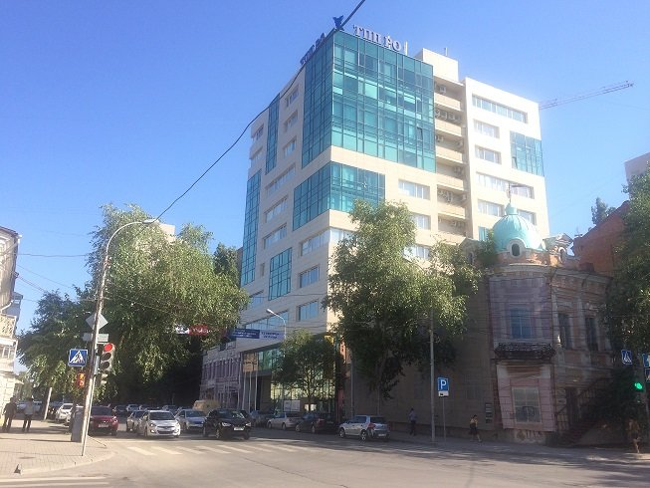
Куда можно обратиться?
Контактная информация:
344022, г. Ростов-на-Дону, Кировский проспект, 40А, офис 1110
Телефон +7 863 200 10 51
Моб. Телефон +7 928 279 12 23
e-mail: info@frp61.ru
cайт: www.frp61.ru
https://t.me/rfrp61

